Slide 1


Välkommen till
Föräldramöte!
F03-05
2018-03-13

Slide 2
Agenda
2017 – Återblick
2018 - Organisation & Planering
Spelarutbildning & Nya arbetsdokument (Träningsinnehåll)
Medlemsfrågor & Mtrl
Matchvärdar & Spelarlicenser
Ekonomi & Sponsring
Övriga Frågor?

Slide 3


Slide 4

Verksamhets-
berättelse

Slide 5




Reflektioner på året?

Slide 6


Slide 7
Barkarö SK F03-05
Fotbollssektion
Management

Slide 8
Fotbollssektionen
Befattning / Namn | Ansvarsuppgifter
Tränare
Åsa Jakobsson | Planering Träning + Matchcoaching
Tony Juhlin | Planering Träning + Matchcoaching
Ass. Tränare
Mats Eriksson | Bistår vid träningar + Matchcoaching
Tommy Kovala | Planerar träningar + Matchcoaching + Ansvarig Målvaktsträning
Henrik Eriksson | Bistår vid träningar + Matchcoaching + Ansvarig Fysträning
Philip Lowndes | Bistår vid träningar + Matchcoaching
Lagledare
Tobias Hultberg | Lagledare – Ansvarig Gothia
Carina Riström | Lagledare & Material (bistår med div och stöttar på träningar & matcher vid behov)
Fredrik Nilsson | Lagledare
Övriga
Henrik Eriksson | Domarbokning + Deltagarförteckningar match

Slide 9
Management
Befattning / Namn | Ansvarsuppgifter
Kassör
Ulrika Grönberg
Lagföräldrar | Evenemangsansvarig (Kiosk, grillning, BSK-dagen mm)
Anna Lindberg | Sammankallande
Marie Späth | Sammankallande
Material
Magnus Frii | Material - inköp (Bortrest tom V19)
(Carina Riström ers.)
Sponsorkommitté
Magnus Larsson | Sköter kontakten med Sponsorer
Magnus Frii
Lagledare är sammankallande:
Tobias Hultberg

Slide 10
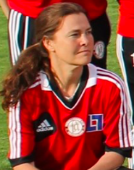
Ledarmentor
Vi har knutit Lotta Hellenberg till föreningen & laget i rollen som Ledarmentor!
Lotta kommer att finnas runt laget under året och hålla i en del träningar men också fungera som stöd & mentor för oss ledare. Fantastiskt kul!
NYHET!

Slide 11

Gymnastik.
1S+3(L/F)
Sponsring.
1S+3F
Material
1S+2F
Anläggn.
1S+2F
Sektion
1S+?
Styrelse
Evenem.
1S+2F
Senior (fotboll)
1S+3L
Ungdom (fotboll)
1S+6L
Admin.
Kanslist+
kassör/sekr
Medlem
1S+4F+2L
Utbildning
1S+2L+2F
LFS
1S+4F

Slide 12
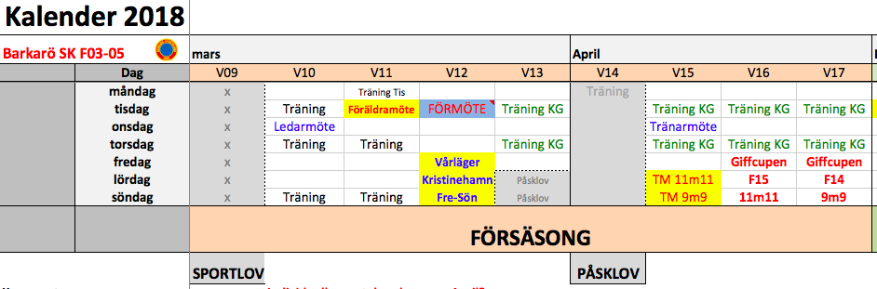
Planering 2018
Kalender:
Genomgång av årets planering:

Slide 13

Planering 2018
Seriespel:
Spelas V18-V25 (Höst V31-38)
Två lag i seriespel även i år!
Nivåanpassning med anmälning till två åldersklasser:
F14-15 11m11 – Svår/Medel (F15)
F13-14 9m9 – Svår (F14)

Slide 14
Planering 2018
Seriespel i två nivåer:
Vi bygger vidare på arbetssättet från tidigare år.
Förhoppningsvis kan vi erbjuda de flesta tjejer möjlighet att spela i båda nivåer under året. (Viss begränsning iom att det är olika åldrar i serierna & nivåskillnad)
Fler spelare till match då vi går upp på 11m11 med ena laget – Mer möjlighet till dubblering!
(Matchdagar: Lör-sön)
Vi kommer att få stöttning från F06 under året i 9m9 – Nyhet!

Slide 15







Cupspel 2018
Giffcupen F15 – V16
Giffcupen F14 – V17
Aroscupen F15 – V26
Prel.cup F14 – V27
Gothia Cup - V29
Oktobercuper – V40-43
Även DM & SM-Kval i år:
Höst Preliminärt

Slide 16
Deltagande & Avanmälan
1. Minst 1 träning/vecka för matchspel.
- Avanmälan sker via mail till Åsa & Tony (Tommy & Mats)
2. Kallelse via laget.se till samtliga matcher & aktiviteter.

Slide 17
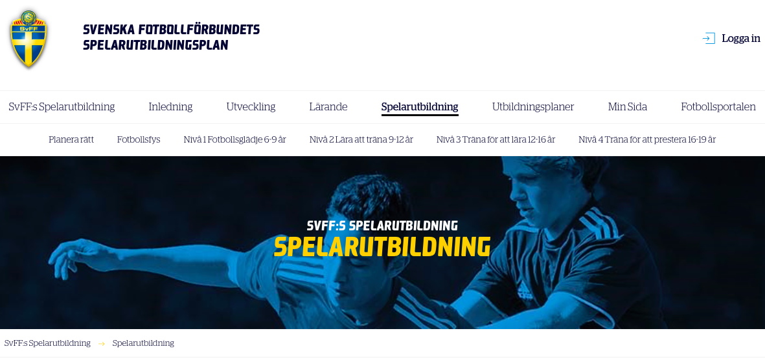
Träningsinnehåll & Fokusområden 2018

Slide 18
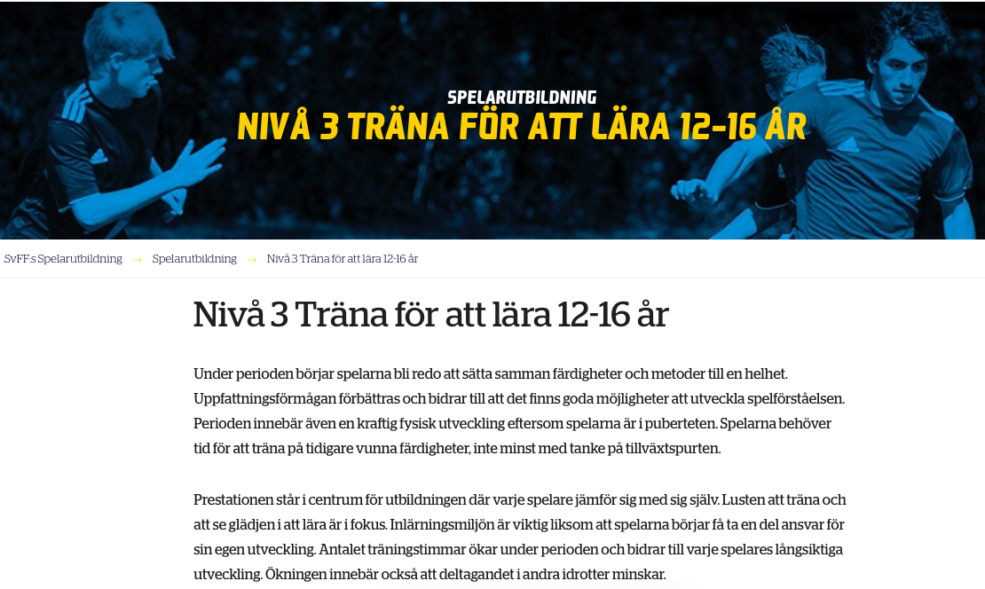


Slide 19
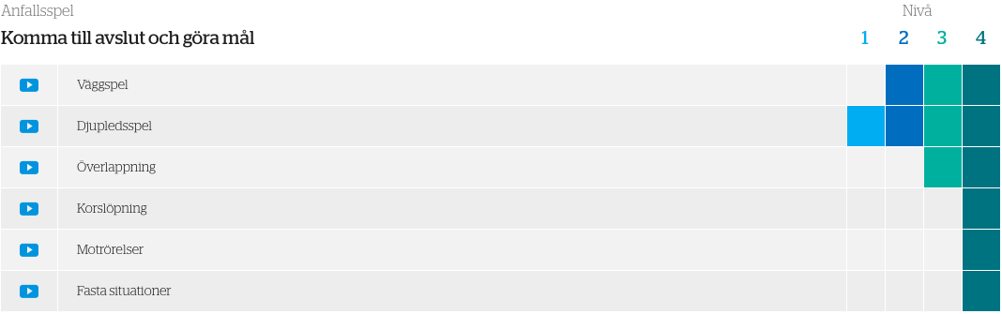
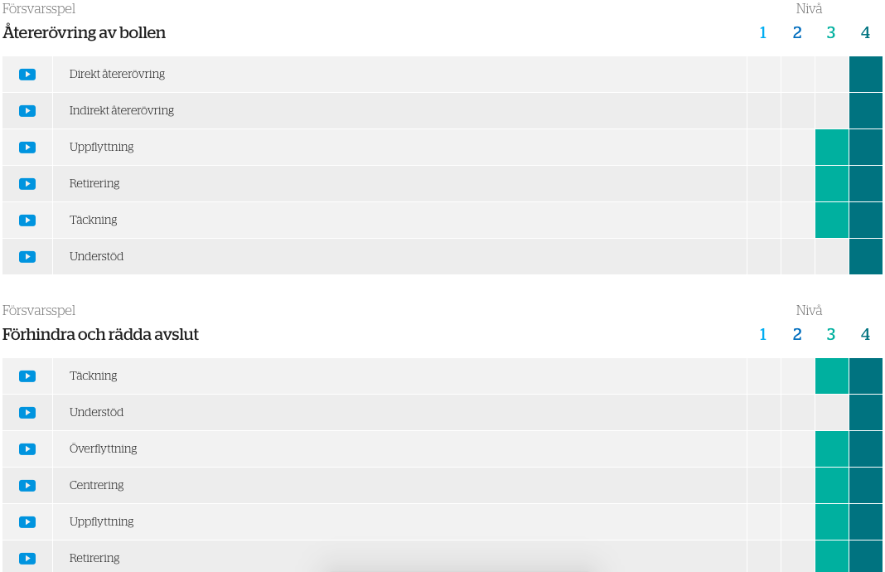
Lagets
Färdigheter

Slide 20
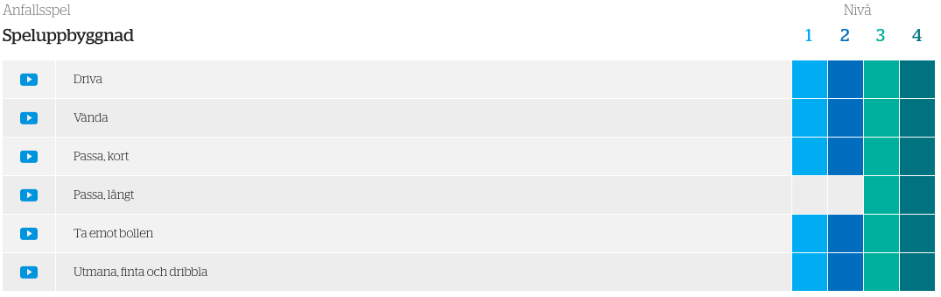
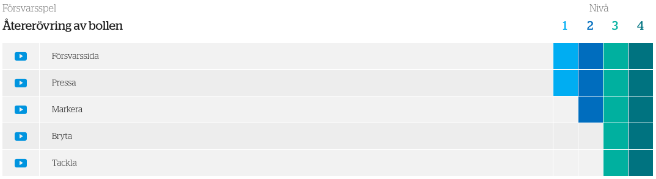
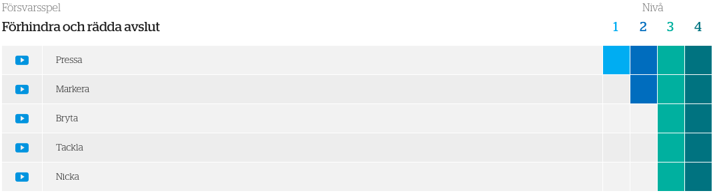
Spelarens
Färdigheter

Slide 21
Träningsfokus 2018
Repetition från 2017:
- Positionsförsvar (vidareutveckla)
- Snabba omställningar via inspelsyta
- Fortsatt teknikträning (Coerver 1 tillfälle/vecka)
Nyheter 2018:
- Utvecklat anfallsspel (fler alternativ)
- Positionsbaserad träning (1 tillfälle/vecka)
- Ny Målvaktsträning (Coerver 1 tillfälle/vecka)

Slide 22


Nya arbetsdokument (Kompletterar SUP)
Vi arbetar också med vårt eget dokument för vår spelidé och planerar träningsinnehåll utifrån våra fastlagda prioriteringar för året.

Slide 23

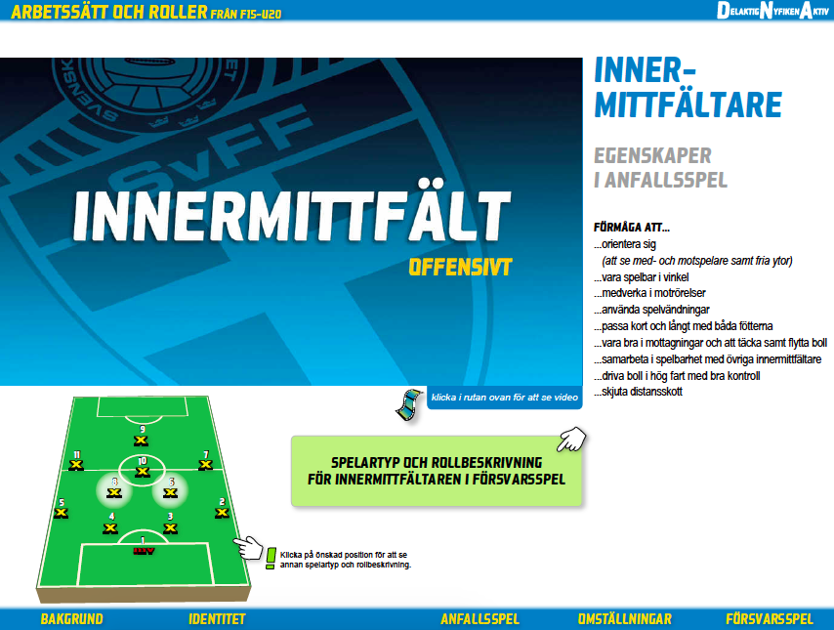
Roller på plan (Positionsbaserad träning 1 tillfälle/vecka)
Spelarna kommer i samband med vårlägret få ”välja” 1 eller två roller som känns mest bekant och sedan skapa en egen träningsvision för året (målbild)

Slide 24
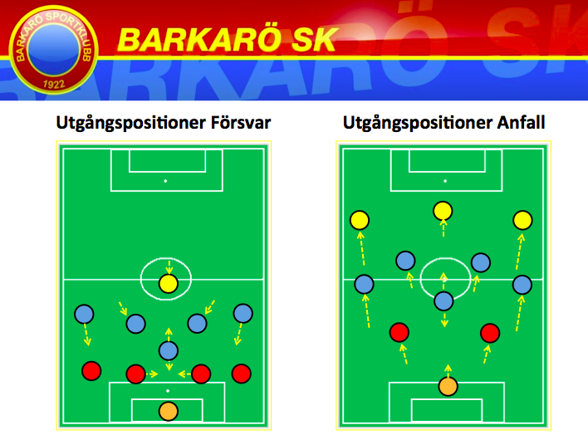
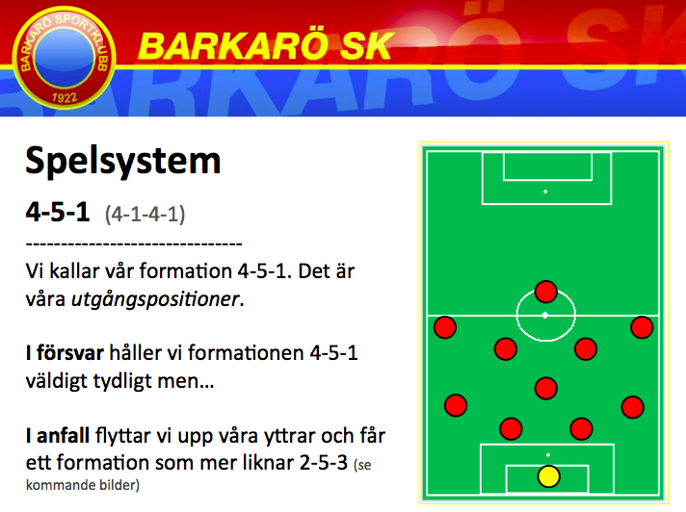
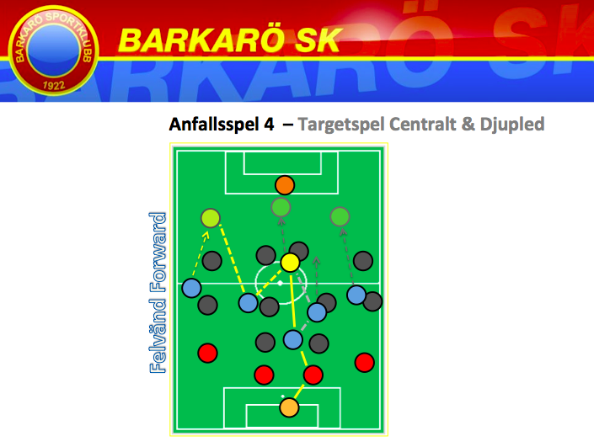

Slide 25

Samarbetspartners
Vi samarbetar sedan tidigare med Friends i vårt värderings- & kulturarbete. Arbetet fortsätter även kommande år.
Ny samarbetsparter för 2018 är Coerver Coaching som föreningen slutit ett flerårigt avtal med gällande såväl spelar- som tränarutbildning.

Slide 26

Rödblå-spåret
1. Klubbens värderingar och riktlinjer
2. Glädje & samhörighet

Slide 27
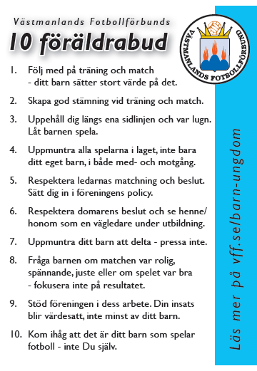
VFFs 10 Föräldrabud

Slide 28
Matchvärdar 2018
Henrik Eriksson

Slide 29
Spelarlicenser
From det år spelarna fyller 15 år.
Nytt intyg behövs innan 31/3

Slide 30
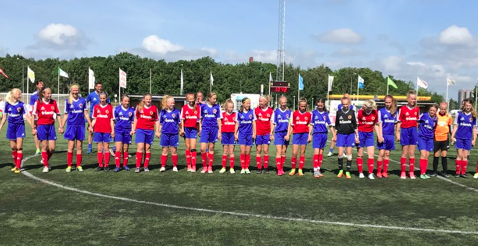
Mtrl
Presentation av årets förutsättningar

Slide 31

Ekonomi
2017-2018
Tobias Hultberg

Slide 32
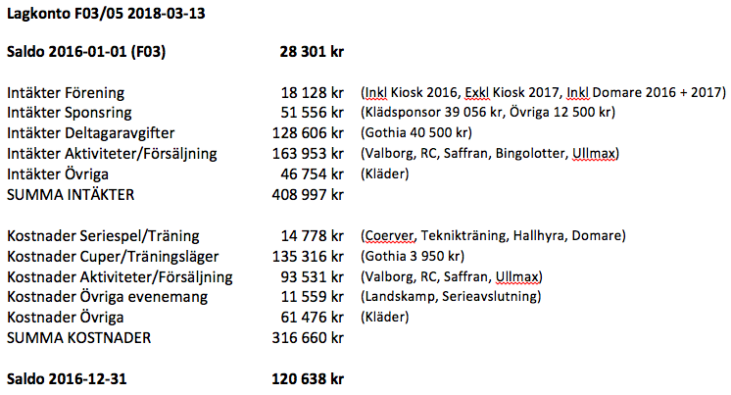

Slide 33
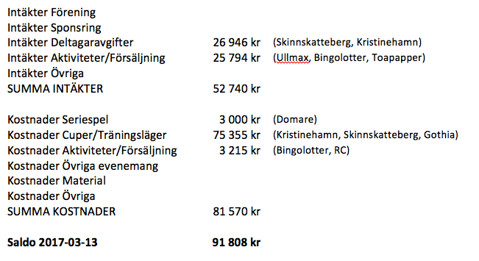

Slide 35
Sponsring
2018
SPONSRING 2018
TOTALT: 64 900:-
Hotel Plaza | 19 900 kr
Nopy i Västerås AB | 10 000 kr
Issue Management | 10 000 kr
Consultive | 5 000 kr
Skills i Mälardalen | 3 000 kr
Ragnarsson Fastigheter | 12 000 kr
Aros Golv o Platt | 5 000 kr

Slide 36

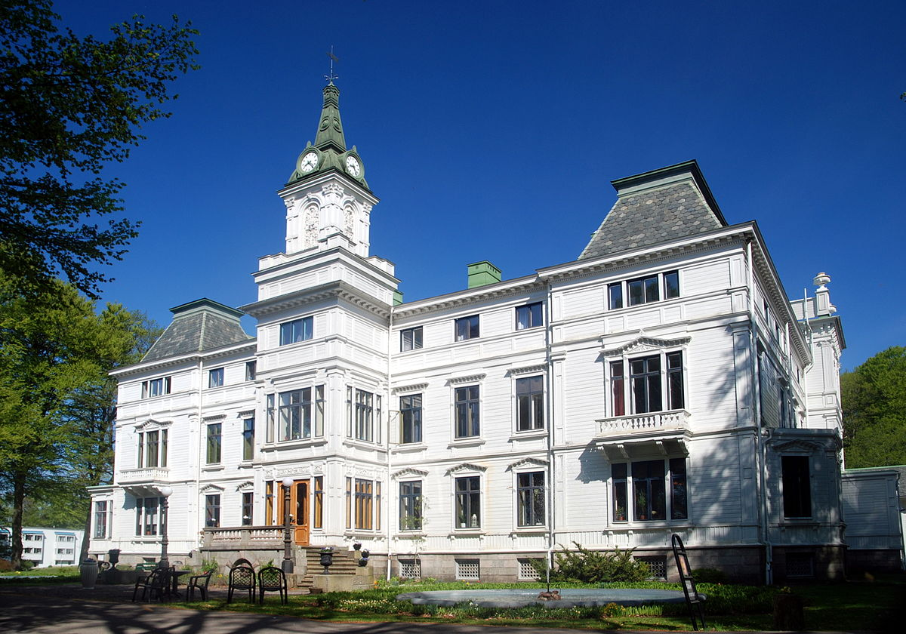

GothiaCup 2018

Slide 38



Nytt ”Mount Everest” 2019?
Vilka visioner skall vi ha?

Slide 39
Övriga Frågor?

Slide 40
GDPR
Utskick i Maj från laget.se

Slide 41
Tack för visat intresse!
Ditt engagemang är viktigt för ditt barns intresse och utveckling inom fotbollen.
Du behövs verkligen!

